Slide 1
দৃষ্টি আকর্ষণ
এই স্লাইডটি সম্মানিত শিক্ষকবৃন্দের জন্য তাই Slide টি Hide করে রাখা হয়েছে।
শিক্ষকবৃন্দের শ্রেণিকক্ষে পাঠ দেওয়ার সুবিধার্থে স্লাইডের নিচে প্রয়োজনমত পরামর্শ দেওয়া হয়েছ অর্থাৎ slide notes দেওয়া হয়েছে।শিক্ষকমন্ডলী ক্লাসে পাঠটি উপস্থাপনের পূবে পাঠ্যপুস্তক সংশ্লিষ্ট পাঠের সাথে মিলিয়ে নিতে অনুরোধ করা হলো।। F5 দিয়ে উপস্থাপনা করতে হবে।
পাশাপাশি আপনার নিজস্ব চিন্তা-চেতনা দিয়ে পাঠ উপস্থাপন আরো বেশী ফলপ্রসূ করতে পারবেন বলে আশা করি...

Slide 2
সবাইকে শুভেচ্ছা

Slide 3
পরিচিতি
মোছাঃ নার্গিস আরা
সহকারি শিক্ষক
যাদুখালী স্কুল এন্ড কলেজ
মেহেরপুর।
Email-
nargisara1@gmail.com
বাংলাদেশ ও বিশ্বপরিচয়
শ্রেণিঃ- দশম
অধ্যায়ঃ- ৫ম
সময়ঃ- ৫০ মিনিট

Slide 4
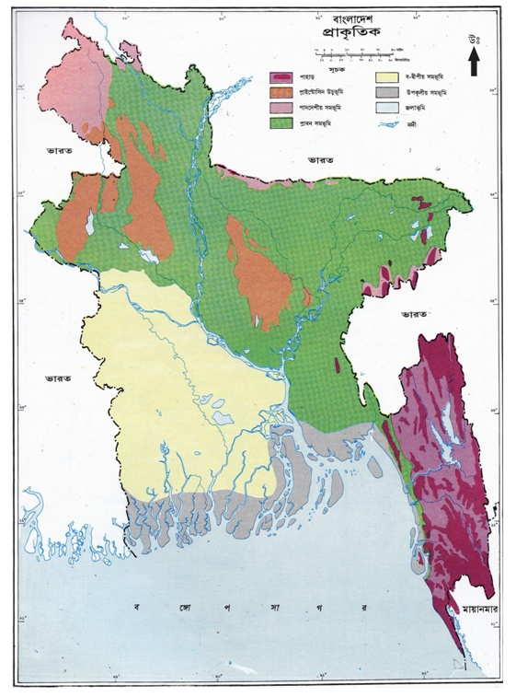
এসো আমরা ভিডিওটি দেখি--
Notes:
স্লাইডের ভিডিওটি দেখে শিক্ষার্থীদের কাছে থেকে পাঠ শিরোনাম বের করে নিতে হবে আলোচনার মাধ্যমে।বেরিয়ে না আসলে বিভিন্ন ক্ররোর মাধ্যমে বের করে আনতে পারেন।

Slide 5
আজকের পাঠের বিষয়ঃ -
বাংলাদেশের ভূপ্রকৃতি

Slide 6
শিখনফল
ভু-প্রাকৃতিক অনুসারে বাংলাদেশের অবস্থান এবং সীমানা নির্ধারণ করতে পারবে।
বাংলাদেশের ভূ-প্রকৃতি অনুসারে দেশের অঞ্চল ভিত্তিক ঘন জনবসতির সম্পর্কে বিশ্লেষণ করতে পারবে।
বাংলাদেশের ভূপ্রাকৃতিক অঞ্চলের শ্রেণিবিভাগ ও গঠন ব্যাখ্যা করতে পারবে।

Slide 7
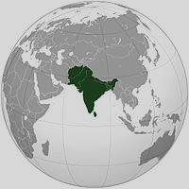
পৃথিবীর মানচিত্র
এশিয়া মহাদেশ
বাংলাদেশের অবস্থান
এশিয়া মহাদেশের
দক্ষিণে বাংলাদেশের অবস্থান
Notes:
এশিয়া মহাদেশ এবং বাংলাদেশের অবস্থান ট্রিগার এনিমেশনের মাধ্যমে দেখানো হয়েছে।বাংলাদেশ এশিয়া মহাদেশের কোন দিকে অবস্থান সেইটি এনিমেশনের মাধ্যমে দেখানো হয়েছে। দেখানো হয়েছে।

Slide 8
টারশিয়ারি যুগের পাহাড়সমূহ
প্লাইস্টোসিন কালের সোপানসমূহ
সাম্প্রতিক কালের প্লাবন সমভূমি
১২ নং স্লাইডের লিংক
Notes:
ভু-প্রাকৃতিক অনুসারে বাংলাদেশের অবস্থান এবং সীমানা ট্রেগারের মাধ্যমে টারশিয়ারি যুগের পাহাড়সমূহ, প্লাইস্টোসিন কালের সোপানসমূহ, সাম্প্রতিক কালের প্লাবন সমভূমি
দেখানো হয়েছে।লিংকে ক্লিক করে অবস্থান এবং সীমানা দেখিয়ে দিতে হবে।

Slide 9
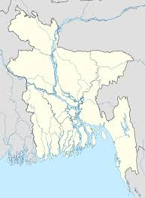
পদ্মা
তিস্তা
মেঘনা
কর্ণফুলী
যমুনা
শীতলক্ষ্যা
Notes:
বাংলাদেশের বড় বড় নদী গুলি মানচিত্রের মাধ্যমে দেখানো হয়েছে এনিম্যশন দিয়ে।

Slide 10
বাংলাদেশের ভূপ্রকৃতি
টারশিয়ারী যুগের পাহাড়সমূহ
প্লাইস্টোসিন যুগের চত্বরভূমি
সাম্প্রতিককালের প্লাবন সমভূমি
Notes:
বাংলাদেশের ভূপ্রকৃতি শ্রেণি বিভাগ করে দেখান হয়েছে

Slide 11
একক কাজ
টারশিয়ারী যুগে কোন কোন পাহাড়সমূহ গঠিত হয়েছে লিখ।
সময়- ০৭ মিনিট

Slide 12
এশিয়া মহাদেশের দক্ষিনে বাংলাদেশের অবস্থান। বাংলাদেশ ২০˙,৩৪˝ উত্তর
অক্ষরেখা থেকে ২৬˙- ৩৮˝ উত্তর অক্ষরেখার মধ্যে এবং ৮৮˙Ά০১˝ পূর্ব -
দ্রাঘিমা রেখা থেকে ৯২˙-৪১˝ পূর্ব দ্রাঘিমা রেখার মধ্যে অবস্থিত।
Notes:
শিক্ষার্থীদেরকে পাঠ্য বইয়ের থেকে সীমানা এবং অবস্থান ভাল মত পড়তে বলা যায় এবং শিক্ষক সংজ্ঞাটা পুওন্রায় দেখাতে পারেন।

Slide 13
বাংলাদেশের মোট ভুমির প্রায় ১২%এলাকা নিয়ে টারশিয়ারি যুগের পাহাড় সমুহ গঠিত।
টারশিয়ারি যুগে হিমালয় পর্বত উত্থিত হওয়ার সময় এসকল পাহাড় সৃষ্টি হয়েছে।
বাংলাদেশের দক্ষিণ-পূর্বে
পার্বত্য চট্রগ্রাম ও
উত্তর-পূর্বে সিলেট
অঞ্চলের কিছু অংশ-
এ ভূমি দ্বারা গঠিত ।
প্লাবন সমভূমি

Slide 14
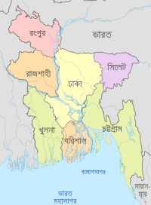
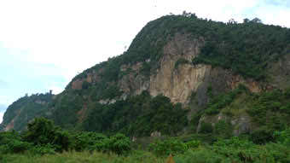
টারশিয়ারী যুগের পাহাড়সমূহ
টিলাসমূহ
বাংলাদেশের সর্বচ্চো শৃংগের নাম তাজিওডং
(উচ্চতা ১২৩১)
১২৩০ (মিটার)
বাংলাদেশের দ্বিতীয় সর্বচ্চো শৃংগ কিওক্রাডং
Notes:
টারশিয়ারী যুগের পাহাড়সমূহ, পাহাড় ,টিলা এবং এর উচ্চতা সহ নামগুলি এনিমেশনের মাধ্যমে দেখান হয়েছে।

Slide 15
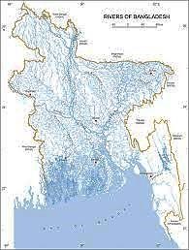
বাংলাদেশের মোট ভুমির প্রায় ৮% এলাকা নিয়ে এ অঞ্চল গঠিত। আনুমানিক ২৫,০০০ বছর পূর্বের সময়কে প্লাইষ্টোসিন কাল বলা হয়। প্লাইষ্টোসিন কালের সোপানসমুহকে তিন ভাগে ভাগ করা যায়। যথা-বরেন্দ্রভূমি, মধুপুর ও ভাওয়ালের গড় এবং লালমাই পাহাড় । নওগাঁ, রাজশাহী, বগুড়া, জয়পুরহাট,রংপুর, দিনাজপুর জেলার অংশবিশেষ নিয়ে বরেন্দ্রভূমি গঠিত।
টারশিয়ারী যুগের পাহাড়সমূহ
প্লাইস্টোসিন যুগের চত্বরভূমি
সাম্প্রতিককালের প্লাবন সমভূমি
বরেন্দ্র ভূমি
মধুপুরের গড়
লালমাই পাহাড়
ভারত
প্লাইস্টোসিন কালের সোপানসমুহ
মায়ানমার
বঙ্গোপসাগর
Notes:
প্লাইস্টোসিন কালের সোপানসমূহের অংশএর অবস্থান দেখিয়ে দেওয়া হয়েছে।অবস্থানের স্থান নির্ধারন করে দেওয়া হয়েছে এবং পরে কাকে বলে সেটা দেখানো হয়েছে।

Slide 16
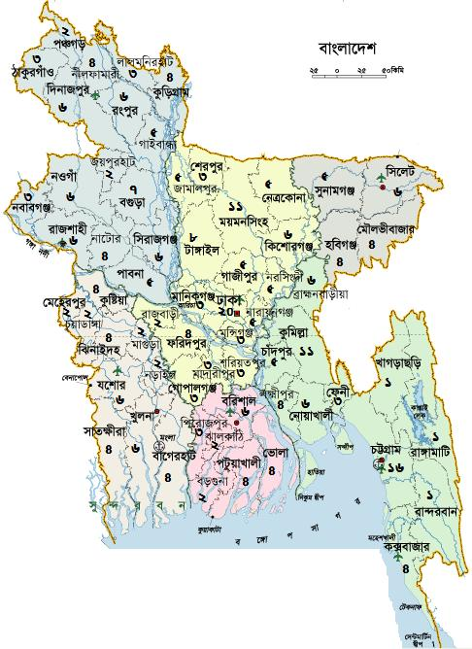
বাংলাদেশের প্রায় ৮০ % ভূমি
নদী বিধৌত
এক বিস্তীর্ণ সমভূমি। বছরের পর বছর ধরে বন্যার সঙ্গে পরিবাহিত পলিমাটি সঞ্চিত হয়ে প্লাবন সমভূমি গঠিত হয়েছে। ঢাকা, ফেনি খুলনা, টাঙ্গাইল, ময়মনসিংহ, চাঁদপুর কুমিল্লা, সুনামগঞ্জ,হবিগঞ্জ, পাবনা নিয়ে এ অঞ্চল গঠিত।
সাম্প্রতিক কালের
প্লাবন সমভূমি অঞ্চলসমূহ
বিস্তৃত সমভূমি
ব-দ্বীপ সমভূমি
স্রতোজ সমভূমি গঠিত
Notes:
সাম্প্রতিক কালের
প্লাবন সমভূমি অঞ্চলসমূহের ভিতর যে আলাদা আলাদাভাবে ভাগ করা হয়েছে সেগুলি ট্রিগারের মাধ্যমে বুঝানো হএছে এবং এনিমেশনের দিয়ে হাইলাইট করা হয়েছে।

Slide 17
দলীয় কাজ
বাংলাদেশের ভূ-প্রাকৃতিক অঞ্চলের গঠন অনুসারে কোন কোন অঞ্চল কৃষি কাজের জন্য বেশি উপযোগী এবং কেন তা বিশ্লেষণ কর?
সময়- ১০ মিনিট

Slide 18
মূল্যায়ন
এশিয়া মহাদেশের কোন দিকে বাংলাদেশের অবস্থান?
বাংলাদেশের সর্বোচ্চ শৃংগের উচ্চতা কত?
ভূ-প্রকৃতি অনুযায়ী বাংলাদেশকে প্রধানত কয়টি ভাগে ভাগ করা যায়।
বাংলাদেশ পৃথিবীর অন্যতম বৃহৎ--

Slide 19
বাড়ির কাজ
বাংলাদেশের মানচিত্র অঙ্কন করে ভূ-প্রাকৃতিক অঞ্চল গুলো চিহ্নিত করে আনবে।

Slide 20
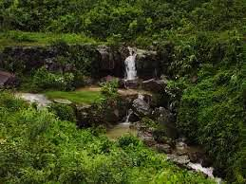
তোমাদের ধন্যবাদ

